Slide 1

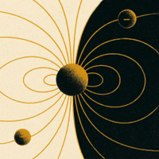
Fluxo do Campo Elétrico e Lei de Gauss
Conceitos, aplicações e visualizações essenciais
Notes:
Origem da imagem: Gerada por IA

Slide 2

Introdução ao campo elétrico e fluxo
Notes:
Definição de campo elétrico: vetores e linhas de força, Conceito de fluxo elétrico: áreas e orientação, Visualização do fluxo usando simulações PhET

Slide 3

Definição de campo elétrico
Grandeza vetorial
O campo elétrico representa a força por unidade de carga de prova, com direção e sentido definidos pelos vetores.
Linhas de força
Saem de cargas positivas e entram em negativas, indicando o sentido do campo em cada ponto.
Lei de Coulomb
A intensidade do campo diminui com o quadrado da distância à carga fonte.
Densidade das linhas
Regiões com linhas mais densas indicam maior intensidade de campo elétrico.
Notes:
O campo elétrico é uma grandeza vetorial que caracteriza a força exercida por uma carga sobre outra carga de prova. Ele é representado por vetores que indicam a direção e o sentido da força elétrica, geralmente visualizados por linhas de força que saem das cargas positivas e entram nas negativas. A intensidade do campo diminui com o quadrado da distância da carga fonte, segundo a lei de Coulomb. Além disso, a densidade das linhas de força reflete a intensidade do campo num determinado ponto do espaço. Origem da imagem: Gerada por IA

Slide 4
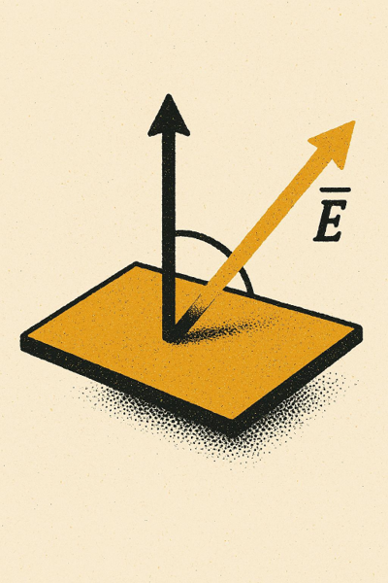
Conceito de fluxo elétrico: áreas e orientação
Definição e cálculo
O fluxo elétrico mede quanto do campo atravessa uma área. É dado pelo produto escalar E · A, em que o vetor área indica a magnitude da superfície e sua orientação no espaço.
Orientação e Lei de Gauss
O sinal do fluxo depende do ângulo entre E e a normal da superfície. Em superfícies fechadas, essa orientação é crucial para avaliar o fluxo total, base conceitual da Lei de Gauss.
Notes:
O fluxo elétrico representa a quantidade de campo elétrico que atravessa uma determinada área. É calculado como o produto escalar entre o vetor campo elétrico e o vetor área, este último representando a magnitude e a orientação da superfície. A orientação da área é fundamental, pois o fluxo pode ser positivo ou negativo, dependendo do ângulo entre o campo e o vetor normal à superfície. O conceito é essencial para entender como campos atravessam superfícies fechadas, base para a Lei de Gauss. Origem da imagem: Gerada por IA

Slide 5
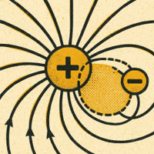
Visualização do fluxo com PhET
Interatividade controlada
Explore campo e fluxo manipulando cargas e superfícies gaussianas.
Parâmetros ajustáveis
Modifique intensidade e posição das cargas para ver efeitos diretos.
Feedback em tempo real
Observe a resposta das linhas de força e do fluxo instantaneamente.
Consolidação do conceito
Conecte campo e superfície para compreender o fluxo de forma prática.
Notes:
As simulações PhET oferecem uma plataforma interativa para visualizar como o campo elétrico e o fluxo interagem em diferentes configurações de cargas e superfícies. Elas permitem modificar parâmetros como a intensidade e a posição das cargas, observando em tempo real as mudanças nas linhas de força e no fluxo através de superfícies gaussianas virtuais. Essa abordagem facilita a compreensão do conceito abstrato do fluxo, evidenciando a relação entre campo e superfície e ajudando a consolidar o aprendizado experimental. Origem da imagem: Gerada por IA

Slide 6
Entendendo a Lei de Gauss
Notes:
Enunciado matemático da Lei de Gauss, Superfície gaussiana: exemplos práticos, Aplicação em distribuições simétricas: esfera, cilindro e plano

Slide 7
Enunciado matemático da Lei de Gauss
Equação e formulação precisa da Lei de Gauss
Definição formal
A Lei de Gauss afirma que o fluxo total do campo elétrico através de uma superfície fechada é igual à carga elétrica total contida nessa superfície dividida pela permissividade do meio. Em forma integral, o fluxo elétrico é dado por ΦE = ∮ E · dA = Qinterna/ε0, onde E é o campo elétrico, dA é o vetor área orientado da superfície gaussiana, Qinterna é a carga líquida interna e ε0 é a permissividade do vácuo.
Notação e variáveis
O integral de superfície ∮ E · dA soma a contribuição do campo elétrico sobre cada elemento de área com orientação normal à superfície. A direção de dA segue a normal para fora da superfície fechada. A carga Qinterna considera todas as cargas localizadas dentro do volume delimitado; cargas externas não contribuem para o fluxo líquido, pois suas linhas de campo entram e saem em igual medida.
Importância prática
A lei é especialmente poderosa em sistemas com alta simetria (esférica, cilíndrica ou planar), permitindo calcular campos elétricos sem integrais complexas. A escolha adequada da superfície gaussiana simplifica a avaliação do fluxo, isolando E como constante sobre a superfície ou por trechos. Assim, a Lei de Gauss fornece soluções elegantes e diretas para distribuições de carga idealizadas, além de fundamentar relações entre campo e carga em eletrostática.
Notes:
A Lei de Gauss estabelece que o fluxo total do campo elétrico através de uma superfície fechada (superfície gaussiana) é igual ao quociente da carga total elétrica inscrita dentro da superfície pela permissividade do meio. Formalmente, o fluxo elétrico ΦE = ∮ E · dA = Q_interna/ε0, onde E é o campo elétrico, dA o vetor área da superfície, Q_interna a carga interna e ε0 a constante de permissividade do vácuo. Essa lei é fundamental para calcular campos elétricos em sistemas com alta simetria sem integrais complexas.

Slide 8

Superfície gaussiana: exemplos práticos
Superfícies gaussianas fechadas simplificam a aplicação da Lei de Gauss ao explorar a simetria do problema para obter campos constantes ou ângulos de incidência uniformes.
Esfera: carga pontual centrada
A simetria esférica torna o campo elétrico radial e de módulo constante na superfície, permitindo calcular o fluxo e obter E de forma direta.
Cilindro: fio reto carregado
Usa-se um cilindro coaxial: o campo é perpendicular à superfície lateral e constante em raio fixo, facilitando o uso do fluxo para achar E(r).
Plano: entre placas paralelas
Com placas extensas, o campo é uniforme e perpendicular; uma “caixa” gaussiana plana isola o fluxo e permite determinar o módulo de E.
Notes:
Uma superfície gaussiana é uma superfície teórica fechada usada para aplicar a Lei de Gauss. Exemplos comuns incluem a esfera em torno de uma carga pontual, um cilindro ao redor de um fio carregado e um plano entre placas carregadas. Essas escolhas facilitam o cálculo do campo elétrico, pois aproveitam a simetria para que o campo seja constante ou o ângulo de incidência seja uniforme sobre a superfície. A aplicação prática permite resolver problemas complexos de eletrostática de forma simples e elegante. Origem da imagem: Gerada por IA

Slide 9
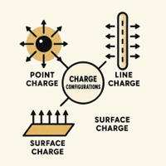
Explorando diferentes configurações de carga
Cargas pontuais isoladas
Linhas radiais e fluxo simétrico permitem aplicar diretamente a Lei de Gauss.
Distribuições lineares
Campo cilíndrico decai com a distância e o fluxo é avaliado em superfícies coaxiais.
Superfícies carregadas
Campo aproximadamente uniforme perto da superfície destaca a superposição e o fluxo através de gaussianas planas.
Notes:
Diferentes configurações de carga, como cargas pontuais isoladas, distribuições lineares e superfícies carregadas, produzem campos elétricos com características distintas. Através de simulações e experimentos, é possível visualizar como a combinação e a interferência dos campos modificam o fluxo através de diversas superfícies gaussianas. O estudo prático dessas configurações auxilia na compreensão da superposição de campos elétricos e na aplicação da Lei de Gauss em cenários reais. Origem da imagem: Gerada por IA

Slide 10
Resolução de exercícios e questões estilo ENEM
Notes:
Questões conceituais sobre fluxo e Lei de Gauss, Problemas matemáticos aplicados ao cotidiano, Dicas para interpretação de gráficos e enunciados do ENEM

Slide 11
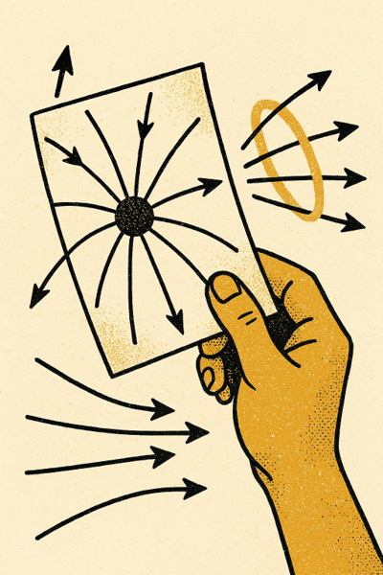
Questões conceituais sobre fluxo e Lei de Gauss
Questões de provas exploram interpretação de gráficos, orientação de superfícies e a relação entre campo e carga interna, exigindo aplicação precisa de conceitos de eletrostática.
1. Fluxo e orientação da superfície
Analise como o ângulo entre o campo e a normal da superfície altera o fluxo: máximo quando paralelos, nulo quando perpendiculares.
2. Lei de Gauss e simetria
Use superfícies gaussianas que respeitem a simetria do problema para relacionar fluxo total à carga interna.
3. Carga interna vs. campo externo
O fluxo depende apenas da carga dentro da superfície; campos externos não alteram o fluxo total.
4. Interpretação de gráficos de fluxo
Identifique variações de área, densidade de linhas e direção para inferir mudanças de fluxo e campo.
Notes:
Questões conceituais em exames como o ENEM exploram o entendimento do fluxo elétrico e da Lei de Gauss, focando na interpretação de gráficos, compreensão da orientação das superfícies e a relação entre campo e carga interna. Essas questões avaliam a capacidade do aluno de aplicar conceitos em contextos diversos e demonstrar domínio do raciocínio físico-matemático por trás da eletrostática. Origem da imagem: Gerada por IA

Slide 12
Problemas matemáticos aplicados ao cotidiano
Aplicações práticas de fluxo e Lei de Gauss
Cálculo de fluxo no cotidiano
Problemas que envolvem fluxo elétrico permitem modelar campos produzidos por superfícies carregadas em situações reais, como cabos, invólucros metálicos e barreiras de proteção. Ao quantificar o fluxo atravessando superfícies simples, o estudante conecta a geometria do sistema aos resultados físicos, fortalecendo o raciocínio e a interpretação dos termos encontrados.
Capacitores e isolamento elétrico
Aplicando a Lei de Gauss, é possível estimar campos entre placas, dentro de dielétricos e ao redor de condutores, explicando armazenamento de carga e segurança de isolamento. Esses exercícios mostram como dimensões, materiais e simetria influenciam a intensidade do campo e a distribuição de carga, orientando escolhas de projeto e análise de desempenho.
Sensores e medições
Muitos sensores de proximidade e pressão elétrica dependem da variação de campo em torno de geometrias simples. Resolver problemas com superfícies gaussianas ajuda a prever sinais medidos, calibrar dispositivos e compreender limitações práticas, aproximando a matemática do funcionamento real de equipamentos usados no dia a dia.
Notes:
Problemas matemáticos que envolvem cálculo de fluxo e aplicação da Lei de Gauss são frequentemente contextualizados em situações do cotidiano, como funcionamento de capacitores, isolamento elétrico e sensores. Resolver esses problemas ajuda a entender a utilidade prática dos conceitos aprendidos e fortalece a habilidade de modelar fenômenos físicos matematicamente.

Slide 13
Estrutura matemática: deduções, fórmulas e exemplos
Foco em deduções rigorosas e exemplos aplicados.
Dedução da Lei de Gauss
Partimos das equações de Maxwell na forma diferencial e aplicamos o teorema da divergência para relacionar o campo elétrico a cargas distribuídas. A demonstração evidencia a passagem do operador divergente à integral de fluxo sobre uma superfície fechada, estabelecendo que o fluxo total é proporcional à carga interna. Cada etapa é explicitada com cuidado na troca de ordem de integrais, hipóteses de suavidade e condições de contorno.
Cálculo de fluxo
Mostramos como parametrizar superfícies e avaliar integrais de superfície com produtos escalares entre o campo e o vetor normal. Discutimos simetrias úteis (esferas, cilindros e planos) para simplificar a avaliação do fluxo e quando é apropriado substituir integrais pela aplicação direta da Lei de Gauss. Incluímos observações sobre singularidades e escolha criteriosa das superfícies gaussianas.
Exemplos resolvidos
Aplicamos a teoria a casos clássicos: carga pontual, fio infinito e plano infinito uniformemente carregado. Em cada exemplo, apresentamos a dedução passo a passo, destacando a escolha da superfície, os integrais intermediários e a verificação dimensional. Finalizamos com extensões, como distribuições não uniformes e limites assintóticos, para consolidar a compreensão analítica.
Notes:
Este formato foca na dedução rigorosa das fórmulas, mostrando passo a passo as integrais e operações vetoriais que fundamentam a Lei de Gauss e o cálculo do fluxo. Exemplos resolvidos detalhados ajudam a consolidar a teoria abstrata, tornando-a aplicável através da matemática pura e lógica.

Slide 14
Conclusão: Fluxo Elétrico e Lei de Gauss Integrados
Fundamentos sólidos
Revisamos campo elétrico, fluxo e relações essenciais para avançar com segurança.
Aplicações com Gauss
Usamos simetria para calcular campos em esferas, cilindros e planos.
Aprendizado ativo
Simulações e exercícios fixaram conceitos e conexões entre grandezas.
Pronto para o ENEM
Abordagem integrada facilita aplicações em questões e situações reais.
Notes:
Nesta apresentação, exploramos desde os fundamentos do campo elétrico e fluxo até a aplicação prática da Lei de Gauss em diferentes configurações. Utilizamos simulações interativas para melhor visualização e entendimento, além de resolver questões para fixar o conteúdo. Essa abordagem integrada facilita a compreensão e aplicação dos conceitos em situações reais e exames, como o ENEM.

